Slide 1
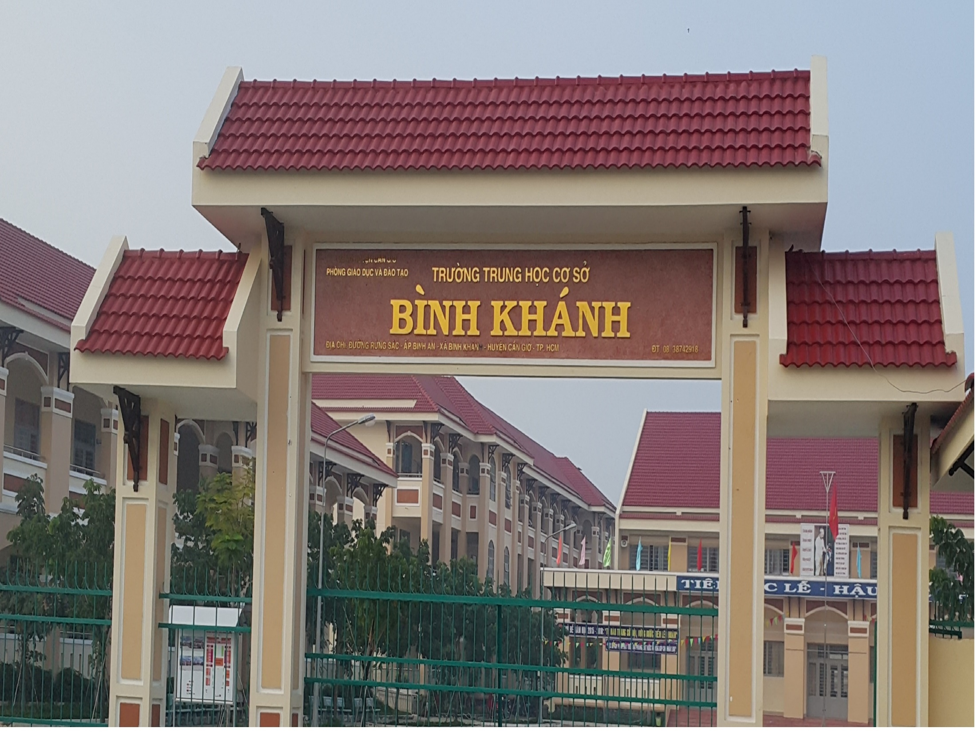

Slide 2

GIÁO DỤC CÔNG DÂN LỚP 9

Slide 3

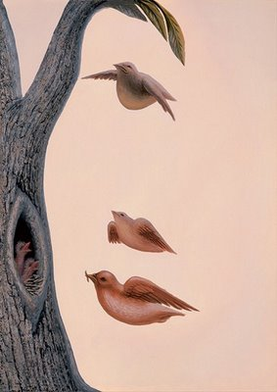


CHỦ ĐỀ: NĂNG ĐỘNG, SÁNG TẠO

Slide 4
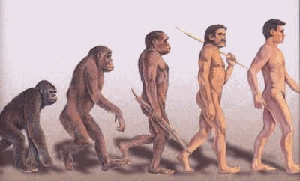
Em hãy quan sát hình sau và trả lời câu hỏi
Vì sao lại có sự chuyển biến như thế?
Vì nhờ có quá trình lao động.
Những tiến hoá của loài vượn người thành người

Slide 5
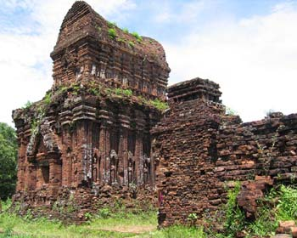

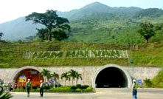
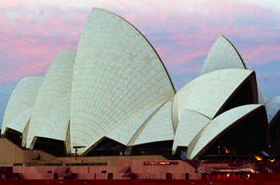
Các em hãy quan sát một số bức ảnh sau:
Điện Thái Hòa- Huế
Thánh địa Mĩ Sơn-
Quảng Nam
Hầm Hải Vân
Nhà hát Opera- Úc
Vì sao con người đạt được những thành tựu trên?
Vì nhờ con người biết năng động, sáng tạo.

Slide 6
CHỦ ĐỀ: NĂNG ĐỘNG, SÁNG TẠO
Bài 8
NĂNG ĐỘNG, SÁNG TẠO
I. Đặt vấn đề
II. Nội dung bài học
1. Thế nào là năng động, sáng tạo?

Slide 7
CHỦ ĐỀ: NĂNG ĐỘNG, SÁNG TẠO
Bài 8: NĂNG ĐỘNG, SÁNG TẠO
THẢO LUẬN
Câu 1: - Em có nhận xét gì về việc làm của Ê-đi-xơn?
- Tìm những chi tiết trong truyện thể hiện sự năng động, sáng tạo của Ê-đi-xơn?
Câu 2: - Em có nhận xét gì về việc làm của Lê Thái Hoàng?
- Tìm những chi tiết trong truyện thể hiện sự năng động, sáng tạo của Lê Thái Hoàng?
Câu 3: Những việc làm đó đã đem lại thành quả gì cho Ê-đi-xơn và Lê Thái Hoàng?
Câu 4: Em học tập được gì qua việc làm của Ê-đi-xơn và Lê Thái Hoàng?

Slide 8
CHỦ ĐỀ: NĂNG ĐỘNG, SÁNG TẠO
Bài 8: NĂNG ĐỘNG, SÁNGTẠO
Câu 1: - Em có nhận xét gì về việc làm của Ê-đi-xơn?
- Tìm những chi tiết trong truyện thể hiện sự năng động, sáng tạo của Ê-đi-xơn?
Đáp án: Nhận xét Nhà bác hoc Ê-đi-xơn:
Là người tích cực, chủ động, dám nghĩ, dám làm, say mê nghiên cứu, tìm tòi.
Chi tiết
- Cậu đặt các tấm gương xung quanh giường mẹ và đặt các ngọn nến, đèn dầu trước gương, điều chỉnh lấy ánh sáng tập trung để thầy thuốc mổ cho mẹ mình.
- Sau này ông phát minh ra đèn điện, máy nghi âm, điện thoại, máy chiếu phim, tàu điện…

Slide 9
CHỦ ĐỀ: NĂNG ĐỘNG, SÁNG TẠO
Bài 8: NĂNG ĐỘNG, SÁNG TẠO
Câu 2: - Em có nhận xét gì về việc làm của Lê Thái Hoàng?
- Tìm những chi tiết trong truyện thể hiện sự năng, động sáng tạo của Lê Thái Hoàng ?
Đáp án: Nhận xét Lê Thái Hoàng là một học sinh luôn say mê nghiên cứu, tìm tòi, chủ động, tích cực trong học tập.
Chi tiết:
- Ngoài giờ học trên lớp, Hoàng tự tìm tòi, nghiên cứu để tìm ra cách giải toán mới hơn, nhanh hơn.
- Làm các đề toán sưu tầm được ở nhiều loại báo trong và ngoài nước.
- Tìm đề toán quốc tế ở thư viện, dịch sang tiếng Việt để giải.
- Thức đến một, hai giờ sáng để tìm cách giải bài toán khó.

Slide 10
CHỦ ĐỀ: NĂNG ĐỘNG, SÁNG TẠO
Bài 8: NĂNG ĐỘNG, SÁNG TẠO
Câu 3: Những việc làm đó đã đem lại thành quả gì cho Ê-đi-xơn và Lê Thái Hoàng ?
Đáp án: Những việc làm đó đã đem lại thành quả cho Ê- đi- xơn và Lê Thái Hoàng như sau:
* Ê- đi- xơn: cứu sống được mẹ mình và sau này trở thành nhà phát minh vĩ đại trên thế giới
* Lê Thái Hoàng:
- Năm 1998 : Đoạt giải nhì Toán quốc gia. Huy chương đồng kì thi Toán quốc tế lần thứ 39 tại Đài Loan
- Năm 1999: Đoạt huy chương vàng tại cuộc thi “ Ô-lim-pic Toán Châu Á - Thái Bình Dương lần XI, huy chương vàng kì thi Toán quốc tế lần thứ 40 tại Ru-ma-ni.
- Đem lại vinh quang cho đất nước

Slide 11

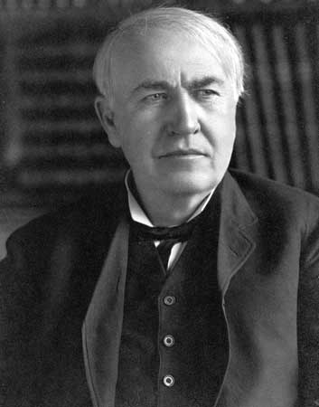

.
“Thành công chỉ đến với tôi nhờ sự kiên trì theo đuổi những ước mơ nghiên cứu và trải qua hàng trăm lần thất bại”
Người ta thống kê được, Ê-đi-xơn có tổng cộng đến 1.093 phát minh được cấp bằng sáng chế - một con số khổng lồ.
Nhà bác học Ê-đi-xơn

Slide 12
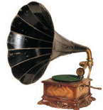
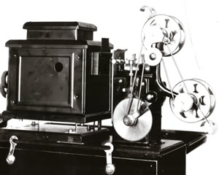
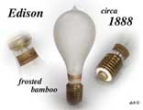
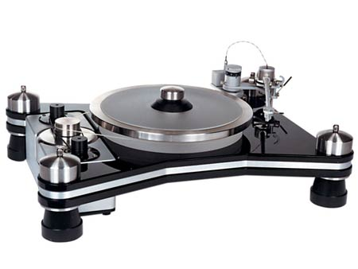
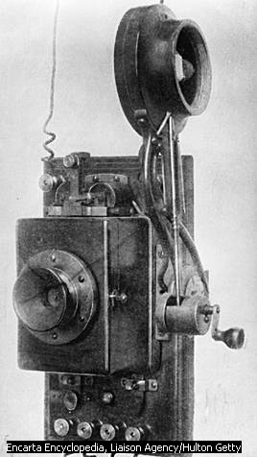
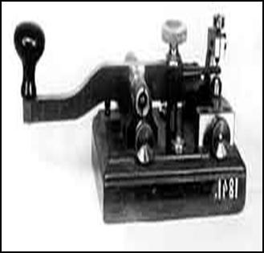
Một số phát minh vĩ đại của Ê-đi-xơn

Slide 13
CHỦ ĐỀ: NĂNG ĐỘNG, SÁNG TẠO
Bài 8: NĂNG ĐỘNG, SÁNGTẠO
Câu 4: Em học tập được gì qua việc làm của Ê-đi-xơn và Lê Thái Hoàng ?
Đáp án:
Ê-đi-xơn: Học tập tính năng động, sáng tạo
Lê Thái Hoàng:
+ Suy nghĩ tìm ra giải pháp tốt.
+ Kiên trì, chịu khó, quyết tâm vượt qua khó khăn.

Slide 14


BÀI 8: NĂNG ĐỘNG, SÁNG TẠO
I. NỘI DUNG BÀI HỌC:
1. Thế nào là năng động, sáng tạo?
- Năng động là gì?
Em hiểu thế nào là năng động?

Slide 15
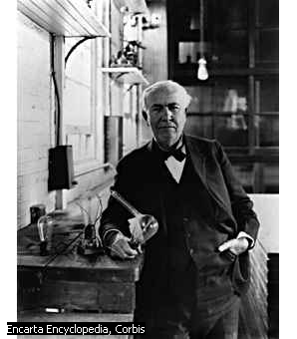

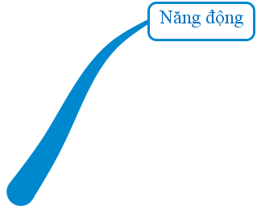

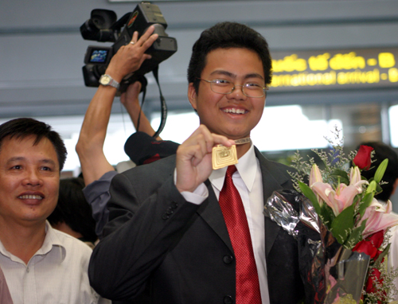
Bài 8: NĂNG ĐỘNG, SÁNG TẠO

Slide 16

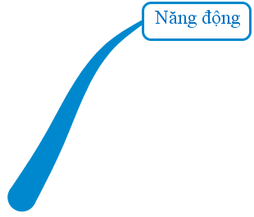


Slide 17
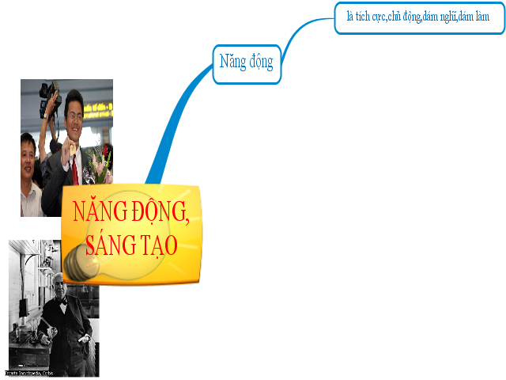
Bài 8: NĂNG ĐỘNG, SÁNG TẠO
I. Nội dung bài học:
1. Thế nào là năng động, sáng tạo?
- Sáng tạo?
Em hiểu thế nào là sáng tạo?

Slide 18
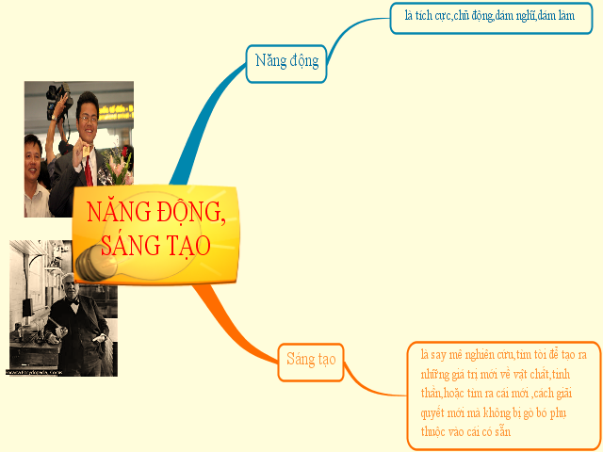
Bài 8: NĂNG ĐỘNG, SÁNG TẠO
I. Nội dung bài học:
1. Thế nào là năng động, sáng tạo?

Slide 19
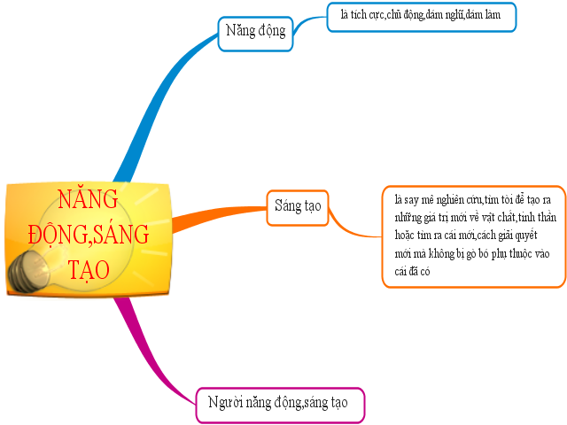
Bài 8: NĂNG ĐỘNG, SÁNG TẠO
I.Nội dung bài học:
1. Thế nào là năng động, sáng tạo?
- Năng động?
- Sáng tạo?
- Người năng động , sáng tạo?
Người năng động, sáng tạo là người như thế nào?

Slide 20

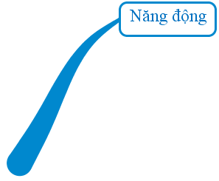
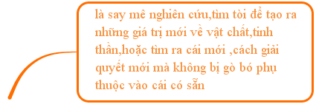
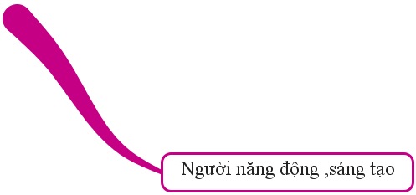

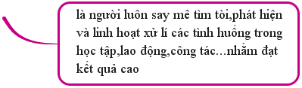
Bài 8: NĂNG ĐỘNG, SÁNG TẠO

Slide 21
CHỦ ĐỀ: NĂNG ĐỘNG, SÁNG TẠO
Bài 8: NĂNG ĐỘNG, SÁNG TẠO
Bài tập tình huống:
Tình huống 1 :
Trong giờ học môn mỹ thuật Nam thường đem bài tập môn toán hoặc tiếng anh ra làm.
Tình huống 2:
Ngồi học trong lớp, Thắng thường chú ý nghe thầy cô giáo giảng bài, có điều gì không hiểu là Thắng mạnh dạn hỏi ngay và khi về nhà Thắng vận dụng những điều đã học vào cuộc sống
(?) Em có suy nghĩ gì về cách học của 2 bạn trên?
(?) Em sẽ học tập theo cách nào? Vì sao?

Slide 22
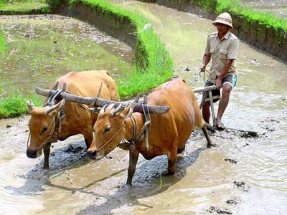
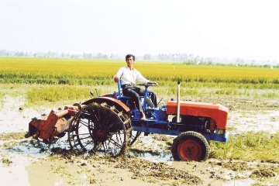

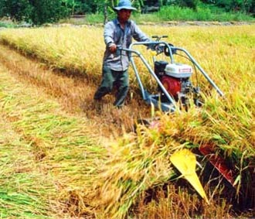
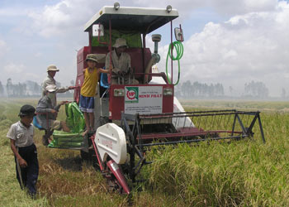
Em hãy quan sát các hình ảnh sau đây:

Slide 23
CHỦ ĐỀ: NĂNG ĐỘNG, SÁNG TẠO
Bài 8: NĂNG ĐỘNG, SÁNG TẠO
II. Nội dung bài học
Thế nào là năng động, sáng tạo?
Biểu hiện

Slide 24
CHỦ ĐỀ: NĂNG ĐỘNG, SÁNG TẠO
Bài 8: NĂNG ĐỘNG, SÁNG TẠO
Câu 1: Tìm những biểu hiện năng động, sáng tạo trong học tập, lao động, sinh hoạt hàng ngày.
Câu 2: Tìm những biểu hiện thiếu năng động, sáng tạo trong học tập, lao động, sinh hoạt hàng ngày.

Slide 25
HÌNH THỨC | NĂNG ĐỘNG, SÁNG TẠO | THIẾU NĂNG ĐỘNG, SÁNG TẠO
HỌC TẬP | - Có phương pháp học tập khoa học - Tìm ra nhiều cách giải mới hơn, nhanh hơn - Vận dụng những điều đã học vào thực tế cuộc sống | - Thụ động - Lười học - Lười suy nghĩ - Học theo người khác, học vẹt
LAO ĐỘNG | - Làm nhiều việc giúp đỡ gia đình - Tìm ra cái mới, cách làm mới nâng cao năng suất - Luôn chủ động trong công việc | - Luôn né tránh công việc - Làm việc qua loa, đại khái - Không dám nghĩ, không dám làm
SINH HOẠT HÀNG NGÀY | - Vượt qua khó khăn vươn lên trong cuộc sống - Kiên trì nhẫn nại trong công việc - Biết quan tâm, giúp đỡ mọi người | - Ỷ lại, dựa vào người khác - Chỉ làm theo sự hướng dẫn của người khác - Không quan tâm, giúp đỡ mọi người

Slide 26
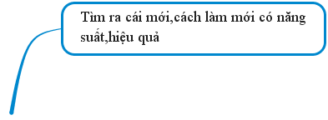

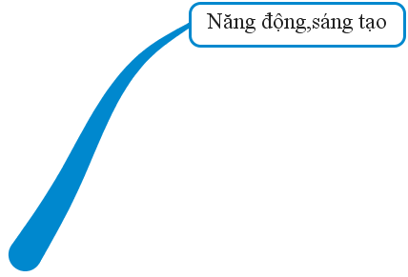
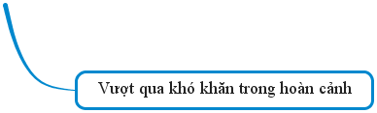



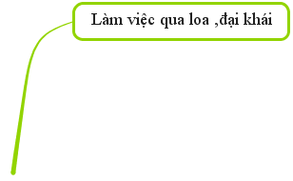

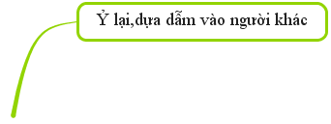



2. Biểu hiện

Slide 27
Những tình huống nào dưới đây thể hiện sự năng động, sáng tạo?
1. Trên đường đi học về Nam thấy trong trạm điện của xã có rất nhiều dây cáp quang. Nam liền vào cắt một ít mang về cho Bố làm dây phơi quần áo
2. Từ nhà tới trường Hà phải đi qua một ngã tư, mỗi khi có đèn đỏ Hà thường tranh thủ ôm cặp chạy qua thật nhanh
3. Nhà Mai có hoàn cảnh khó khăn, Ba mai mất sớm, Mẹ phải vất vả nuôi hai chị em Mai ăn học, thương Mẹ, Mai quyết định tìm việc làm thêm ngoài giờ học để kiếm thêm tiền phụ mẹ. Mỗi buổi sáng mai đều dậy thật sớm ra ngoài chợ dọn hàng cho cô Năm hàng xóm, vừa làm Mai vừa nhẩm lại bài học tối qua. Đến chiều Mai lại qua nhà Ông Tám để phụ giúp ông trông coi cửa hàng, tranh thủ lúc vắng khách Mai cố gắng làm hết bài tập về nhà

Slide 28
Điều 85: Bộ luật Hình sự quy định:
Tội phá hoại cơ sở vật chất - kĩ thuật của nước Cộng hòa xã hội chủ nghĩa Việt Nam
Người nào có hành vi phá hoại cơ sở vật chất - kĩ thuật của nước Cộng hòa xã hội chủ nghĩa Việt Nam trong các lĩnh vực chính trị, an ninh, quốc phòng, kinh tế, khoa học - kĩ thuật, văn hoá, xã hội, thì bị phạt tù từ mười hai năm đến hai mươi năm, tù chung thân hoặc tử hình.
Phạm tội trong trường hợp ít nghiêm trọng, thì bị phạt tù từ năm năm đến mười lăm năm.

Slide 29
Điều 11: Luật giao thông đường bộ quy định
Xử phạt người điều khiển, người ngồi trên xe đạp, người đi bộ vi phạm quy tắc giao thông đường bộ
1. Cảnh cáo hoặc phạt tiền từ 40.000 đồng đến 60.000 đồng đối với một trong các hành vi vi phạm sau đây:
a. Không đi bên phải theo chiều đi của mình, đi không đúng phần đường quy định;
b. Để xe ở lòng đường, hè phố trái quy định của pháp luật
c. Xe đạp, xe đạp máy đi dàn hàng ngang từ ba xe trở lên
2. Phạt tiền từ 100.000 đồng đến 200.000 đồng đối với một trong các hành vi vi phạm sau đây:
a. Điều khiển xe lạng lách, đánh võng; đuổi nhau trên đường
b. Đi xe bằng một bánh đối với xe đạp, xe đạp máy ….

Slide 30
CHỦ ĐỀ: NĂNG ĐỘNG, SÁNG TẠO
Bài 8: NĂNG ĐỘNG, SÁNG TẠO
Có ý kiến cho rằng:
Năng động, sáng tạo là phẩm chất riêng của những thiên tài.
Em có đồng ý không? Vì sao?

Slide 31
CHỦ ĐỀ: NĂNG ĐỘNG, SÁNG TẠO
Bài 8: NĂNG ĐỘNG, SÁNG TẠO
Hãy giới thiệu một vài tấm gương năng động, sáng tạo ở địa phương hoặc có thể sưu tầm trên sách báo, mạng mà em biết?

Slide 32
NHỮNG TẤM GƯƠNG NĂNG ĐỘNG, SÁNG TẠO
Võ Thanh Bình (1985) kỹ sư công nghệ sinh học công tác tại trung tâm ứng dụng công nghệ Bình Thuận có nhiều sáng kiến và giải pháp hữu ích phục vụ hiệu quả vào đời sống sản xuất và kinh doanh của bà con nông dân.
Đại úy Lâm đăng Quy (1982) được chủ tịch nước tặng huy chương chiến sỹ vẻ vang trong công tác phòng chống tội phạm….

Slide 33
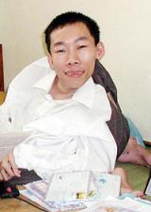
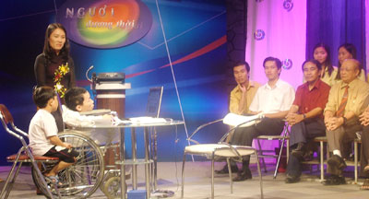
Hiệp sĩ công nghệ thông tin năm 2005 – Nguyễn Công Hùng
Ngày 11/9/2005 Hiệp sĩ CNTT- Nguyễn Công Hùng xuất hiện trong chương trình người đương thời, tiếp tục nêu cao tấm gương vượt khó vươn lên từ sức mạnh bàn phím

Slide 34
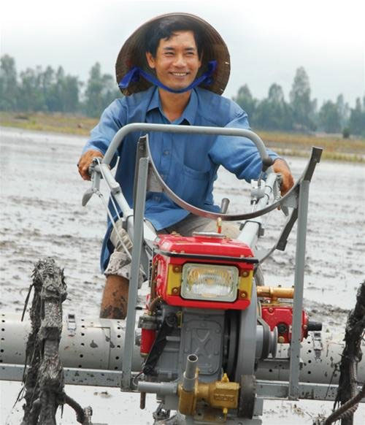
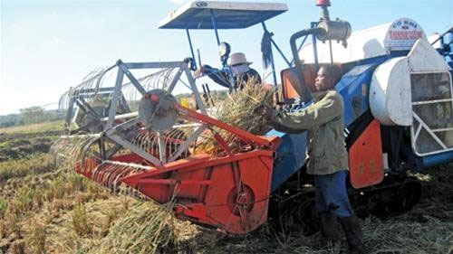
Một nông dân mới học lớp 6 chế ra máy sạ lúa theo hàng chạy ngời ngời trên đồng ruộng. Các chuyên gia ở châu Phi qua coi đã ký hợp đồng mua máy ngay lập tức. Đã vậy, họ còn nhờ anh làm cố vấn kỹ thuật tham gia dự án “Giúp nông dân châu Phi trồng lúa”
Một nông dân mới học lớp 6 chế ra máy sạ lúa, theo các chuyên gia ở châu Phi qua coi đã ký hợp đồng mua máy. Đã vậy, họ còn nhờ anh làm cố vấn kĩ thuật tham gia dự án “Giúp nông dân châu Phi trồng lúa”
Quê ở xã Láng Biển, huyện Tháp Mười, tỉnh Đồng Tháp, Phạm Thanh Liêm (36 tuổi)

Slide 35
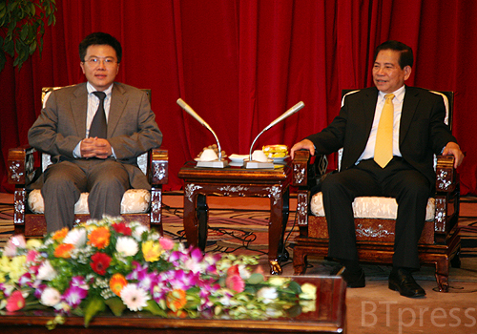
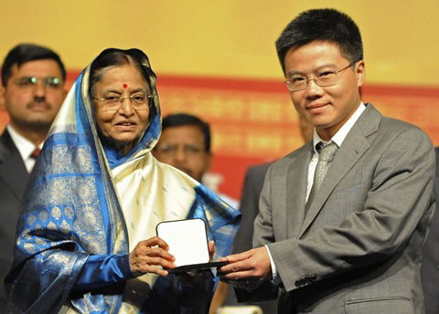
Giáo sư Ngô Bảo Châu (bên trái) – Nhà toán học trẻ nhất Việt Nam.
Giáo sư Ngô Bảo Châu được Tổng thống Ấn Độ Pratibha Patil trao huy chương Fields

Slide 36

Con người cần phải có nhiều sự năng động và sáng tạo hơn nữa để cho thế giới ngày càng phát triển và vươn xa hơn nữa trong tất cả các lĩnh vực !!!

Slide 37
CHỦ ĐỀ: NĂNG ĐỘNG, SÁNG TẠO
Bài 8: NĂNG ĐỘNG, SÁNG TẠO (tt)
II. Nội dung bài học
Thế nào là năng động, sáng tạo?
Biểu hiện
III. Bài tập

Slide 38

HƯỚNG DẪN VỀ NHÀ
Học nội dung của bài
Làm bài tập: 2, 5, 6 và 7.
Sưu tầm gương năng động, sáng tạo của nước ta trong thời kì đổi mới
Xem trước nội dung bài 9

